Slide 1
Введение. Структура информатики. Правила ТБ.

Slide 2
Информатика – это наука, рассматривающая все аспекты представления, обмена, обработки, хранения информации.

Slide 3
Информатика – это наука о закономерностях протекания информационных процессов в системах различной природы, о методах, средствах и технологиях автоматизации информационных процессов.

Slide 4
Информатика – это наука, рассматривающая все аспекты представления, обмена, обработки, хранения информации;
Информатика – это науки о закономерностях протекания информационных процессов в системах различной природы, о методах, средствах и технологиях автоматизации информационных процессов.

Slide 5
Содержание и структура информатики
Информатика состоит из следующих важных разделов:
Теоретическая информатика
Средства информатизации
Информационные технологии
Социальная информатика

Slide 6
1. Теоретическая информатика – это научная область, предмет изучения которой – информация и информационные процессы.
В направление теоретической информатики входят дисциплины:
Математическая логика
Вычислительная математика и геометрия
Теория информации
Системный анализ
Теория принятия решений

Slide 7
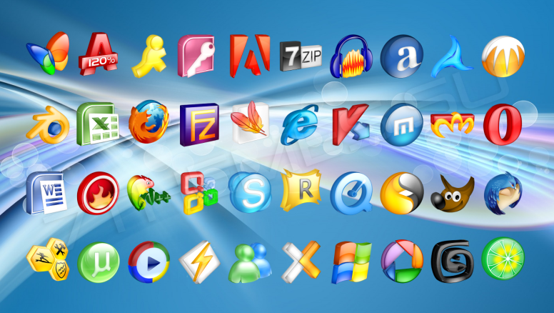
2. Средства информатизации
Программные
Технические

Slide 8
Программные средства информатизации
К настоящему моменту выделяют три вида программных продуктов:
системное, или общее, ПО;
пакеты прикладных программ (ППП);
инструментарий технологии программирования.

Slide 9
Технические средства информатизации
– это совокупность систем, машин, приборов, механизмов, устройств и прочих видов оборудования, предназначенных для автоматизации различных технологических процессов информатики.

Slide 10
3. Информационные технологии (ИТ, также ИКТ)
– это процессы, методы поиска, сбора, хранения, обработки, предоставления, распространения информации и способы осуществления таких процессов и методов;
– это приёмы, способы и методы применения средств вычислительной техники при выполнении функций сбора, хранения, обработки, передачи и использования данных;
– это ресурсы, необходимые для сбора, обработки, хранения и распространения информации

Slide 11
Прикладная информатика
– это область практического применения понятий, законов и принципов, выработанных теоретической информатикой.
Прикладная информатика
Средства информатизации
Информационные технологии

Slide 12
4. Социальная информатика
В последние годы в информатике сформировалось новое направление, которое называют Социальной информатикой. Его появление связано с тем, что широкое внедрение в жизнь компьютерных технологий и современных средств информационных коммуникаций оказывает все более сильное влияние на общество в целом и на каждого отдельного человека.
Общественное развитие движется к новой ступени – к информационному обществу.

Slide 13
Мы изучим вопросы, связанные с четырьмя важнейшими понятиями информатики:
Информационные процессы
Информационные системы
Информационные модели
Информационные технологии

Slide 14
Техника безопасности в кабинете информатики

Slide 16
Итог урока
Информатика – это наука о закономерностях протекания информационных процессов в системах различной природы, о методах, средствах и технологиях автоматизации данных информационных процессов
Информатика состоит из следующих важных разделов:
Теоретическая информатика
Средства информатизации
Информационные технологии
Социальная информатика

Slide 17
Домашнее задание:
Повторить правила ТБ
Учить конспект
Учебник: Введение, стр. 5 - 10

